Slide 1
Gestão de Governança de TI
Prof. Claudio Lima

Slide 2
Introdução ITIL

Slide 3
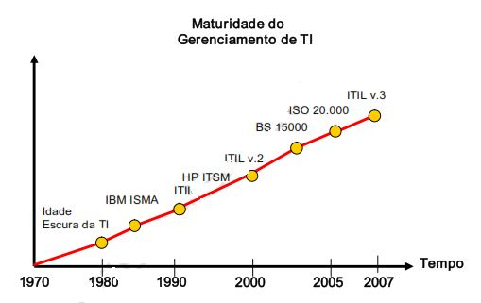
Em virtude do cenário, onde a TI aparece com grande importância par o negócio da empresa, buscando por otimização de seus processos e redução de custo e riscos, vários estruturas de processos e boas práticas foram criadas.

Slide 4
Boas Práticas
São atividades ou processos utilizados com sucesso por muitas Organizações;
ITIL® é um exemplo de boas práticas.

Slide 5
Introdução à ITIL
Biblioteca da Infraestrutura de TI;
A ITIL foi desenvolvida inicialmente pela CCTA (Agencia Central de Informática e Telecomunicações) ;
Hoje está sob domínio do OGC;
O OGC é órgão do Governo britânico que tem como objetivo desenvolver metodologias e criar padrões dentro dos departamentos do governo britânico, buscando otimizar e melhorar os processos internos;
Grande dependência da TI para os negócios faz com que os gestores de TI busquem a adoção da melhores práticas com o objetivo de trazer resultados positivos, como redução de custos e agilidade em seus processos.
Versão atual, a ITIL 4, foi lançada em 2019.

Slide 6
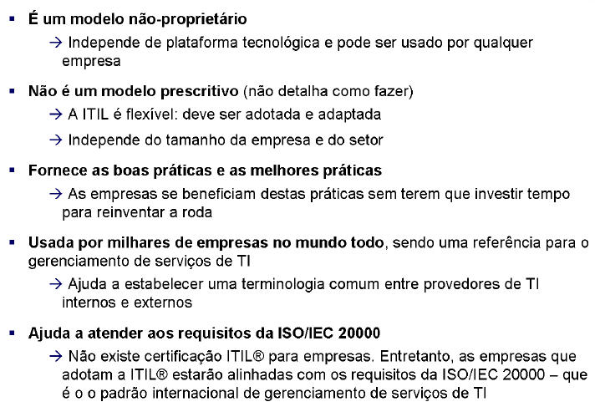
Razão para adotar a ITIL

Slide 7
Não existe uma certificação ITIL para as empresas, apenas para profissionais;
Empresas que quiserem obter selo ou certificação para os processos de TI poderão se certificar com base na ISO/IEC 20000;
A ISO/IEC 20000 propôs estabelecer os requisitos mínimos que um provedor de serviços de TI estabelecido e controlado.
Organização que adota as práticas da ITIL terá facilidade em conseguir a certificação ISO/IEC 20000.

Slide 8
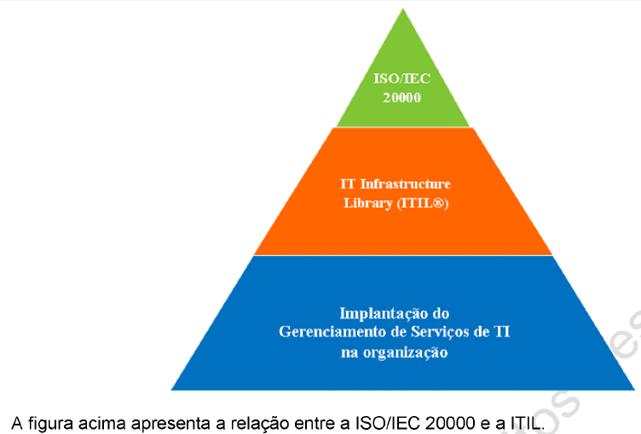
Posicionamento da ITIL

Slide 9
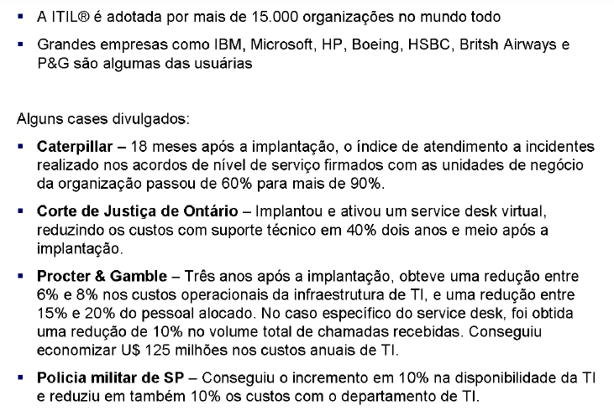
Alguns caso de Sucesso

Slide 10
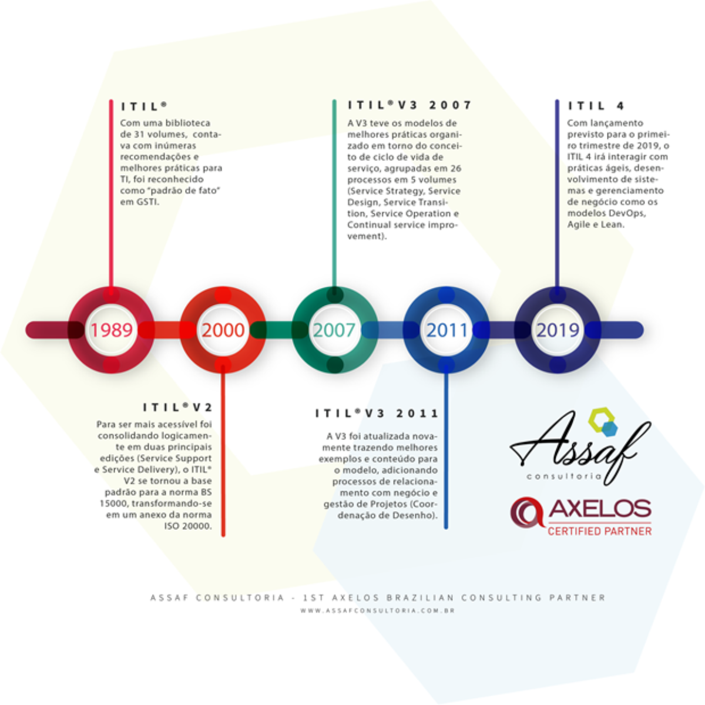
Evolução da ITIL

Slide 11
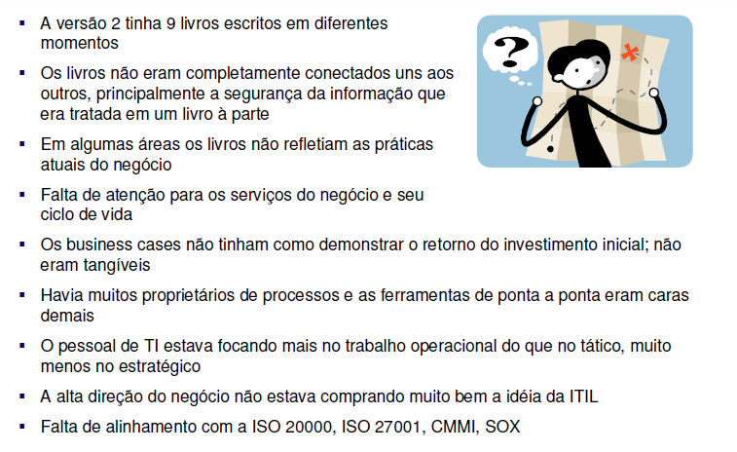
Motivadores para a ITIL V3

Slide 12
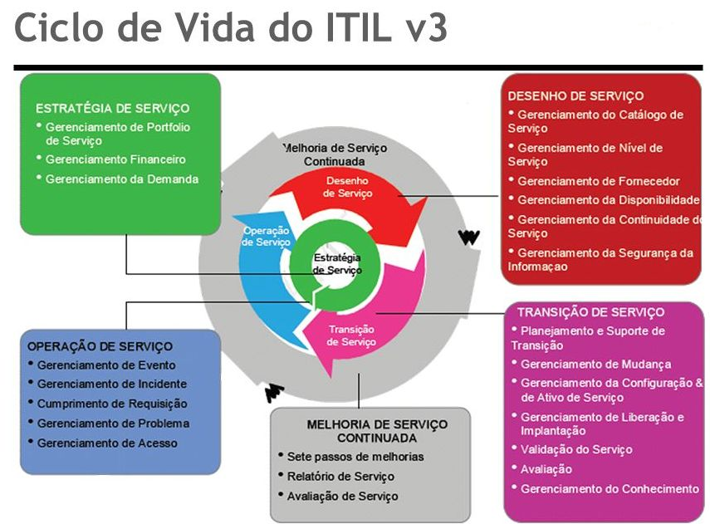

Slide 13
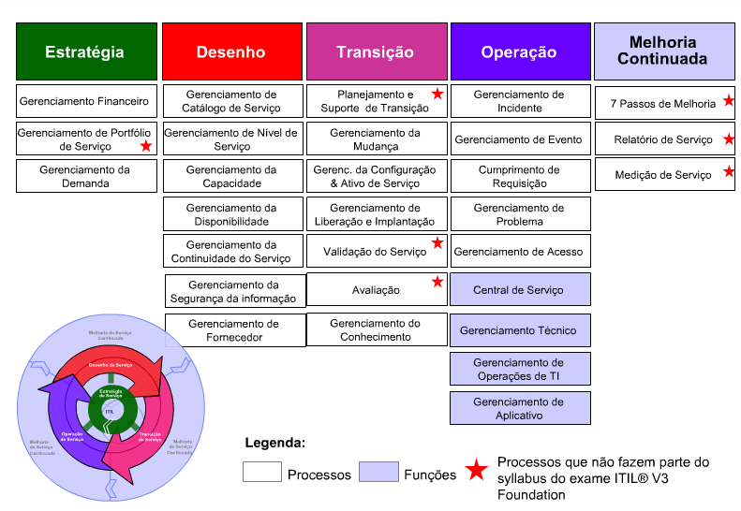

Slide 14
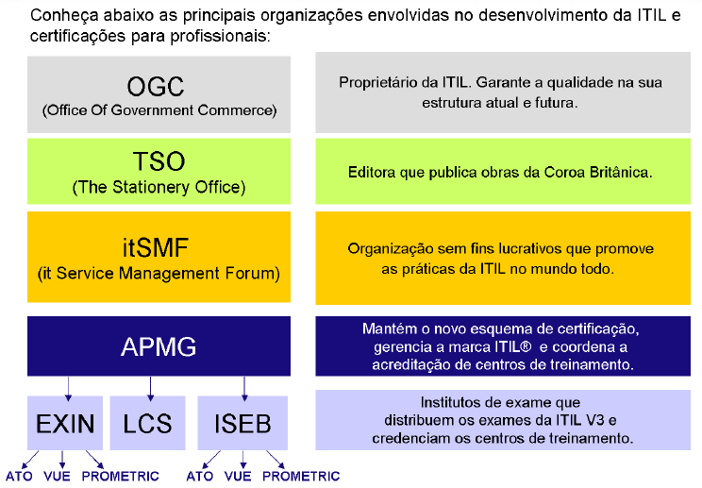
Organizações envolvidas na ITIL V3

Slide 15
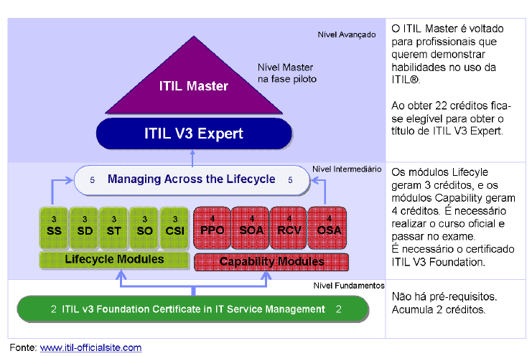
Esquema de qualificação profissional na ITIL V3

Slide 16
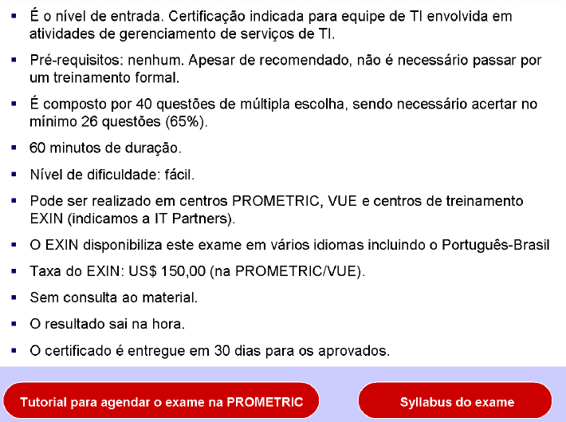
Nível ITIL V3 Foundation

Slide 17
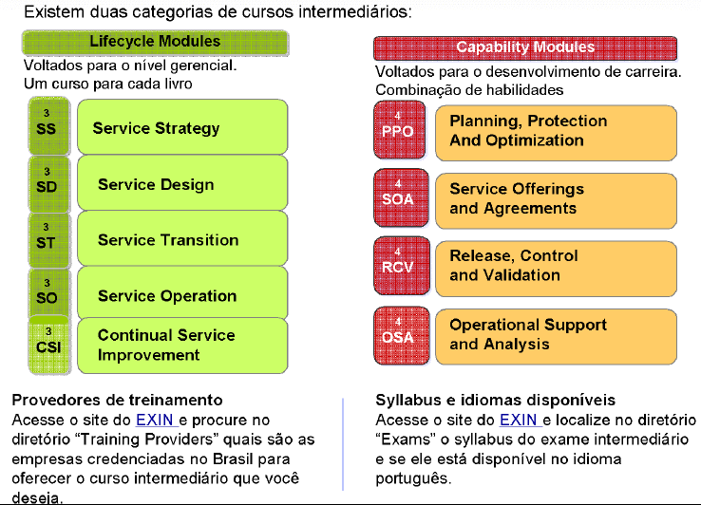
Nível ITIL V3 Intermediário

Slide 18
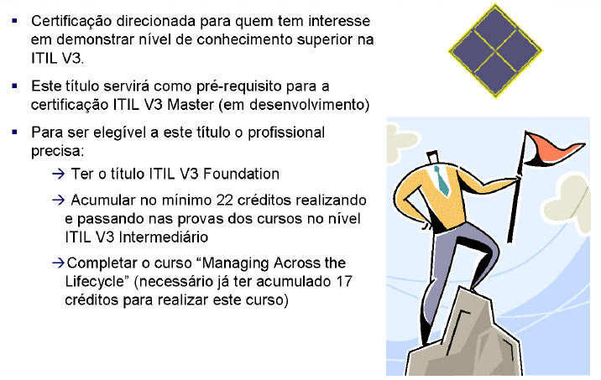
Nível ITIL V3 Expert

Slide 19
Vantagens da Certificação ITIL
Certificações mais valorizadas no mercado;
Aumenta suas habilidades e melhora o desempenho no seu trabalho;
Candidatar-se a vagas de emprego que exigem esta certificação;
Reconhecimento profissional e networking com outros profissionais.

Slide 20
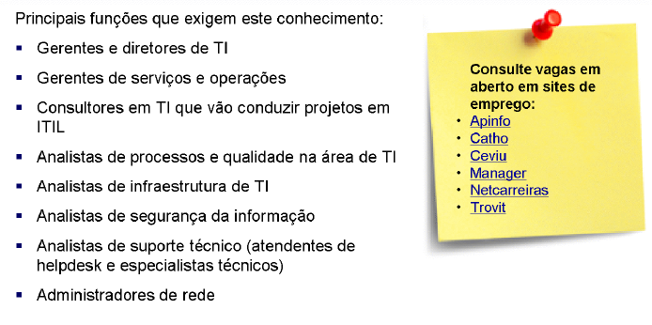
Mercado de Trabalho para profissionais certificados

Slide 21
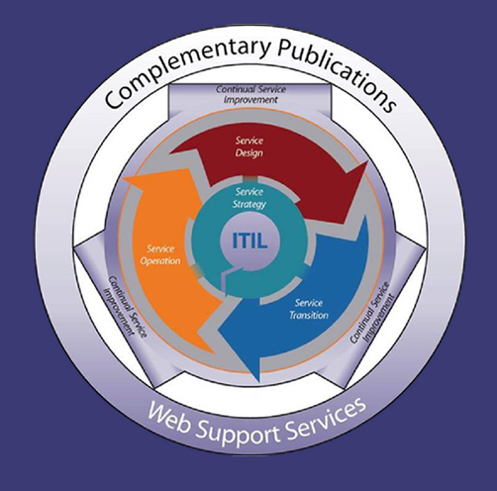

Estratégia de Serviço
ITIL V3 Ciclo de Vida

Slide 22
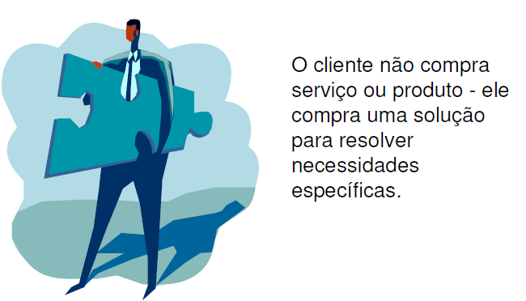
Importante!

Slide 23
Processos da Estratégia de Serviço
Atividades da Estratégia de Serviço
- Definir mercado
- Desenvolver ofertas
- Desenvolver ativos estratégicos
- Preparar para execução
Processos
- Gerenciamento do Portfolio de Serviço
- Gerenciamento Financeiro
- Gerenciamento da Demanda

Slide 24
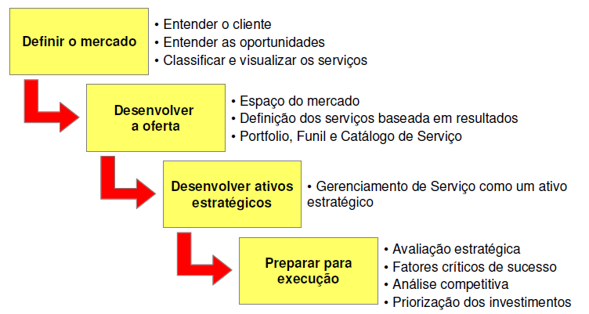
Atividades da Estratégia de Serviço

Slide 25
Gerenciamento de Portfolio de Serviço (Service Portfolio Management)

Slide 26
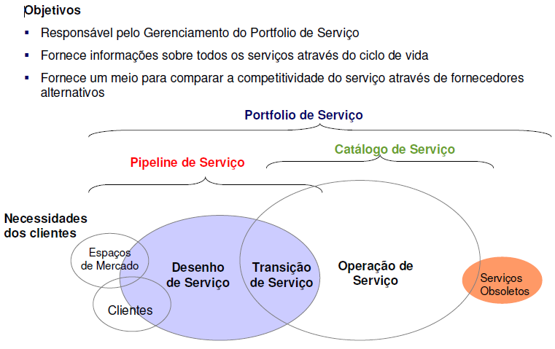
Gerenciamento do Portfolio de Serviço

Slide 27
Gerenciamento do Portfolio de Serviço
Valor para o negócio
O Portfolio de Serviço fornece uma estrutura para a tomada de decisão que ajudará a responder aos seguintes tipos de questões:
- Por que um cliente compraria estes serviços?
- Por que um cliente compraria de nós?
- Qual é o preço e como serão os modelos de cobrança?
- Quais são os nossos pontos na matriz SWOT?
- Como os recursos e habilidades devem ser alocados?
O Portfolio de Serviço dá à organização a habilidade de antecipar mudanças.

Slide 28
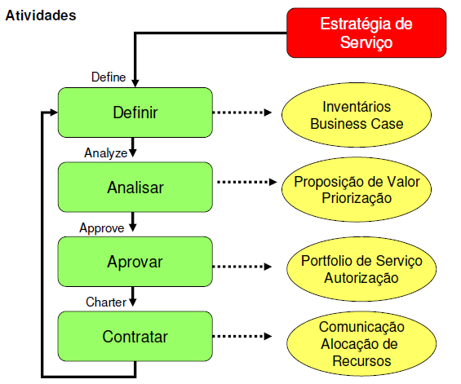
Gerenciamento do Portfolio de Serviço

Slide 29
Gerenciamento do Portfolio de Serviço
Papéis
Gerente de Produto
Gerencia serviços como se fossem um produto através do ciclo de vida;
Trabalha muito próximo com os Gerentes de Relacionamento de Negócio – foca no portfolio do cliente;
Reconhecido com um especialista nas linhas de serviço;
Avalia novas oportunidades de mercado, modelos de
operação, tecnologias e necessidades emergentes dos
Clientes.

Slide 30

Gerenciamento Financeiro (Financial Management)

Slide 31
Gerenciamento Financeiro
Objetivos
É responsável por entender os custos envolvidos na previsão de serviços de TI, valor dos serviços de TI e valor dos ativos usados para fornecer os serviços
Responsável por assegurar fundos necessários para a entrega dos serviços
Atividades básicas
Elaboração de orçamento
Contabilidade
Cobrança
Validação de Serviço
Análise de Impacto no Negócio .

Slide 32
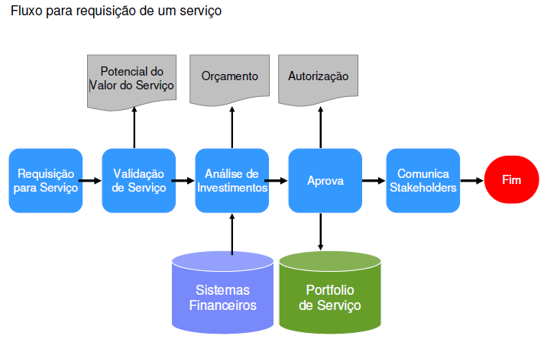
Gerenciamento Financeiro

Slide 33
Gerenciamento da Demanda (Demand Management)

Slide 34
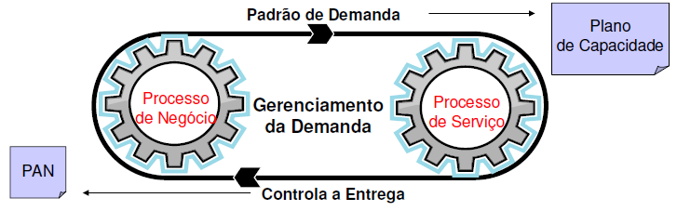
Gerenciamento da Demanda
O Gerenciamento da Demanda vai predizer as vendas dos produtos ou serviços.
Objetivos
Analisa, rastreia, monitora e documenta os Padrões de Atividade do Negócio para prever as atuais e futuras demandas por serviços;
Reduz o risco da indisponibilidade devida à falta de Gerenciamento da Demanda
Gerencia custo e criar valor reduzindo o excesso de capacidade
Equilibra fornecimento X demanda de recursos
Garante que a qualidade dos serviços está sendo mantida com capacidade suficiente

Slide 35
Gerenciamento da Demanda
Papéis
Gerente de Demanda
Cria e gerencia políticas de incentivos e penalidades
Participa na criação dos Acordos de Nível de Serviço (SLAs)
Monitora toda a demanda e capacidade
Gerencia recursos do processo
Responde às mudanças no PAN(Padrões de Atividade do Negócio)

Slide 36

Desenho de Serviço
Fase
DESENHO DE SERVIÇO
ITIL V3 Ciclo de Vida

Slide 37
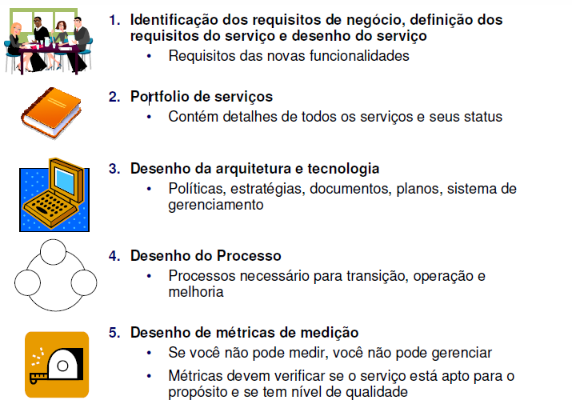
5 aspectos do Desenho de Serviço

Slide 38
Processos do Desenho de Serviço
Processos cobertos nesta fase:
Gerenciamento do Catálogo de Serviço
Gerenciamento de Nível de Serviço
Gerenciamento da Capacidade
Gerenciamento da Disponibilidade
Gerenciamento da Continuidade do Serviço de TI
Gerenciamento da Segurança da Informação
Gerenciamento de Fornecedor

Slide 39
Gerenciamento de Catálogo de Serviço (Service Catalogue Management)

Slide 40
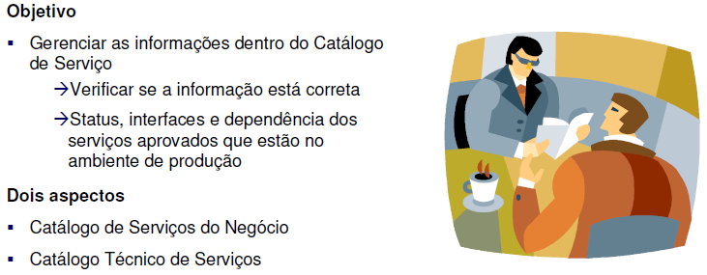
Gerenciamento do Catálogo de Serviço

Slide 41
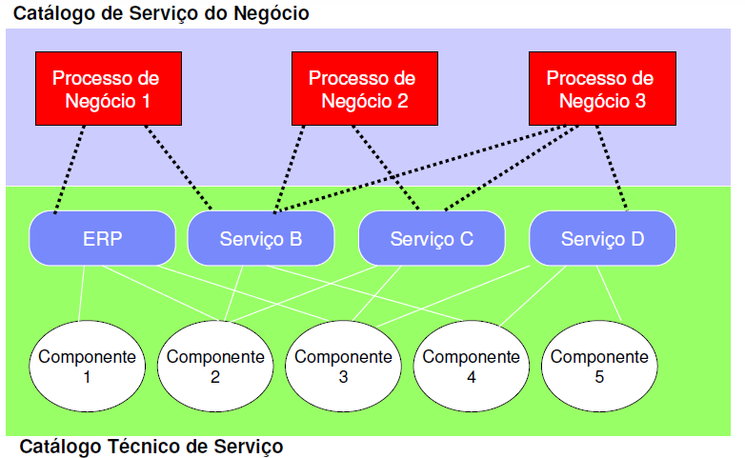
Gerenciamento do Catálogo de Serviço

Slide 42
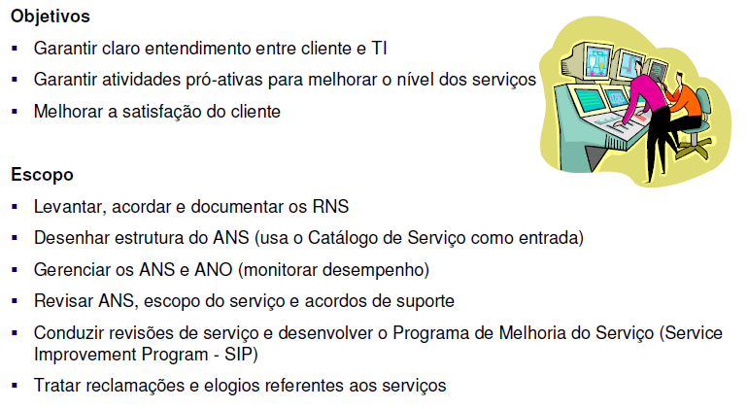
Gerenciamento de Nível de Serviço
(Requerimento de Nível de serviço)

Slide 43
Gerenciamento da Disponibilidade (Availability Management)

Slide 44
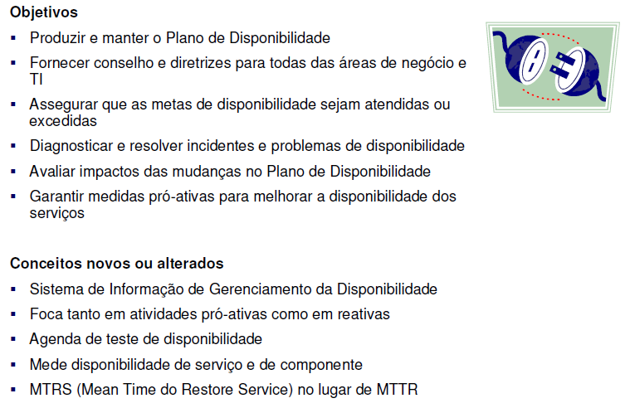
Gerenciamento da Disponibilidade

Slide 45
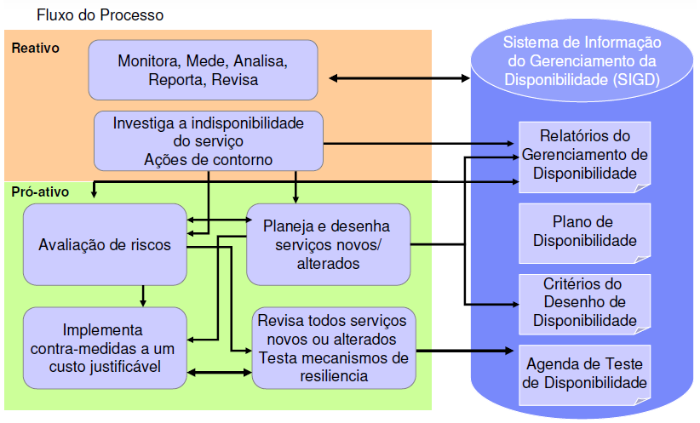
Gerenciamento da Disponibilidade

Slide 46

Gerenciamento da Capacidade (Capacity Management)

Slide 47
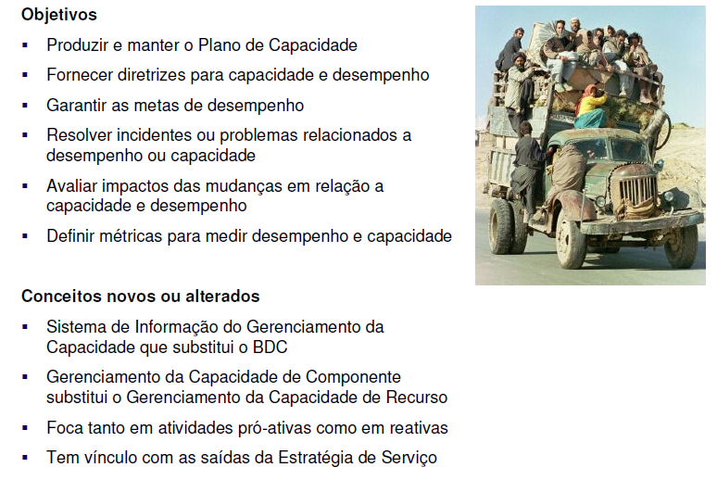
Gerenciamento da Capacidade

Slide 48
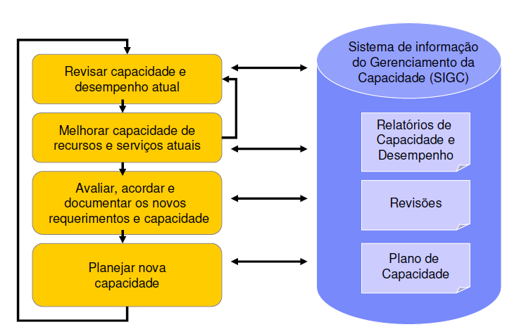
Gerenciamento da Capacidade

Slide 49
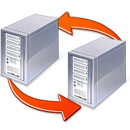
Gerenciamento da Continuidade de Serviço de TI (IT Service Continuity Management)

Slide 50
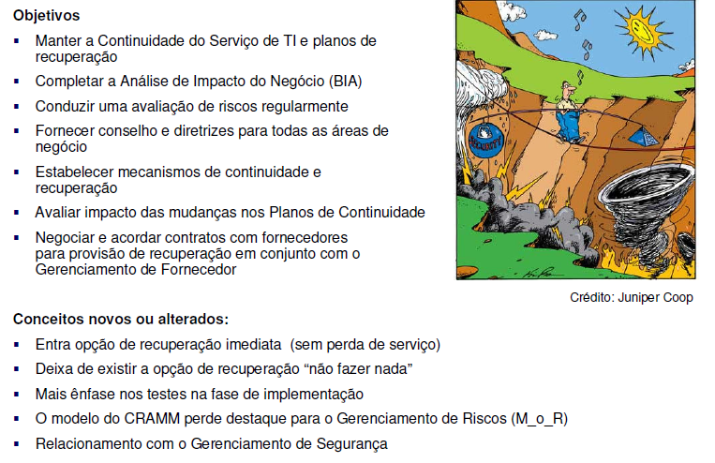
Gerenciamento da Continuidade do Serviço de TI

Slide 51

Gerenciamento de Segurança da Informação (Information Security Management)

Slide 52
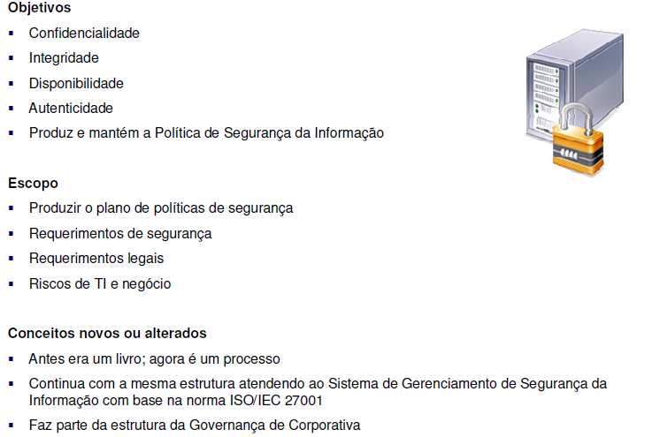
Gerenciamento da Segurança da Informação

Slide 53
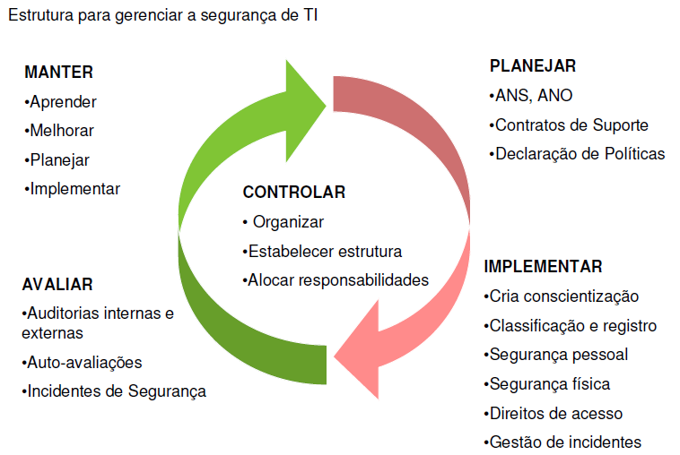
Gerenciamento da Segurança da Informação

Slide 54
Gerenciamento de Fornecedor (Supplier Management)

Slide 55
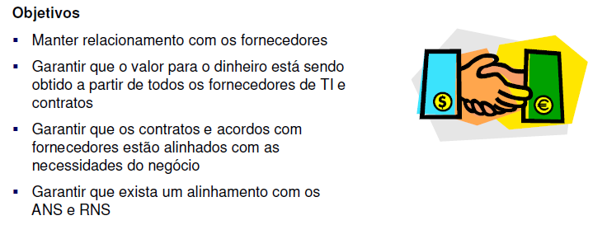
Gerenciamento de Fornecedor

Slide 56
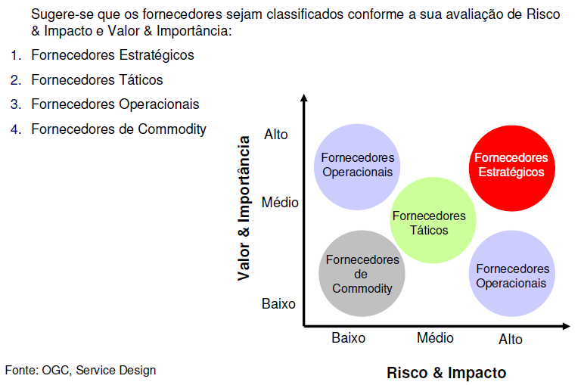
Gerenciamento de Fornecedor

Slide 57
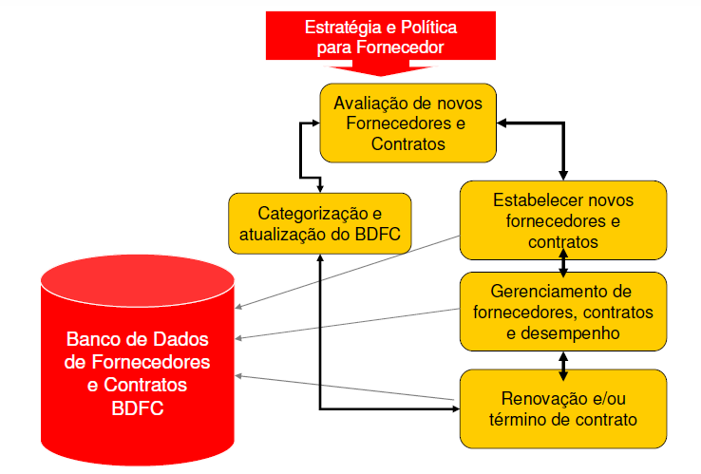
Gerenciamento de Fornecedor

